Slide 1




Slide 2
Monitoramento do PDDE a partir do IdeGES: Adesão, Execução e Prestação de Contas

Slide 3
O que é o IdeGES-PDDE?
O Índice de Desempenho da Gestão Descentralizada do PDDE (IdeGES-PDDE) é um instrumento para mensurar o desempenho da gestão descentralizada do PDDE em todo território nacional, com o objetivo de viabilizar iniciativas de monitoramento e avaliação, orientar a ação governamental para melhoria do desempenho do Programa, favorecer o exercício do controle social e reconhecer iniciativas exitosas de gestão;
O IdeGES-PDDE agrega três outros indicadores : adesão, execução e prestação de contas dos recursos;
O bom desempenho do programa em determinado ente federado apenas pode ser considerado satisfatório se alcança o máximo de seu público alvo (adesão), se os recursos são utilizados (execução) e empregados nas finalidades do programa (prestação de contas).

Slide 4
CECAMPE NE - IdeGES-PDDE
Finalidade:
Apoiar os interessados no acompanhamento do IdeGES-PDDE, a nível de estados, municípios e escolas
Público-Alvo:
Gestores de escolas
Gestores de secretarias municipais e estaduais
Pesquisadores do tema
Equipes CECAMPE-NE (Eixos Assistência Técnica)
Demais interessados

Slide 5
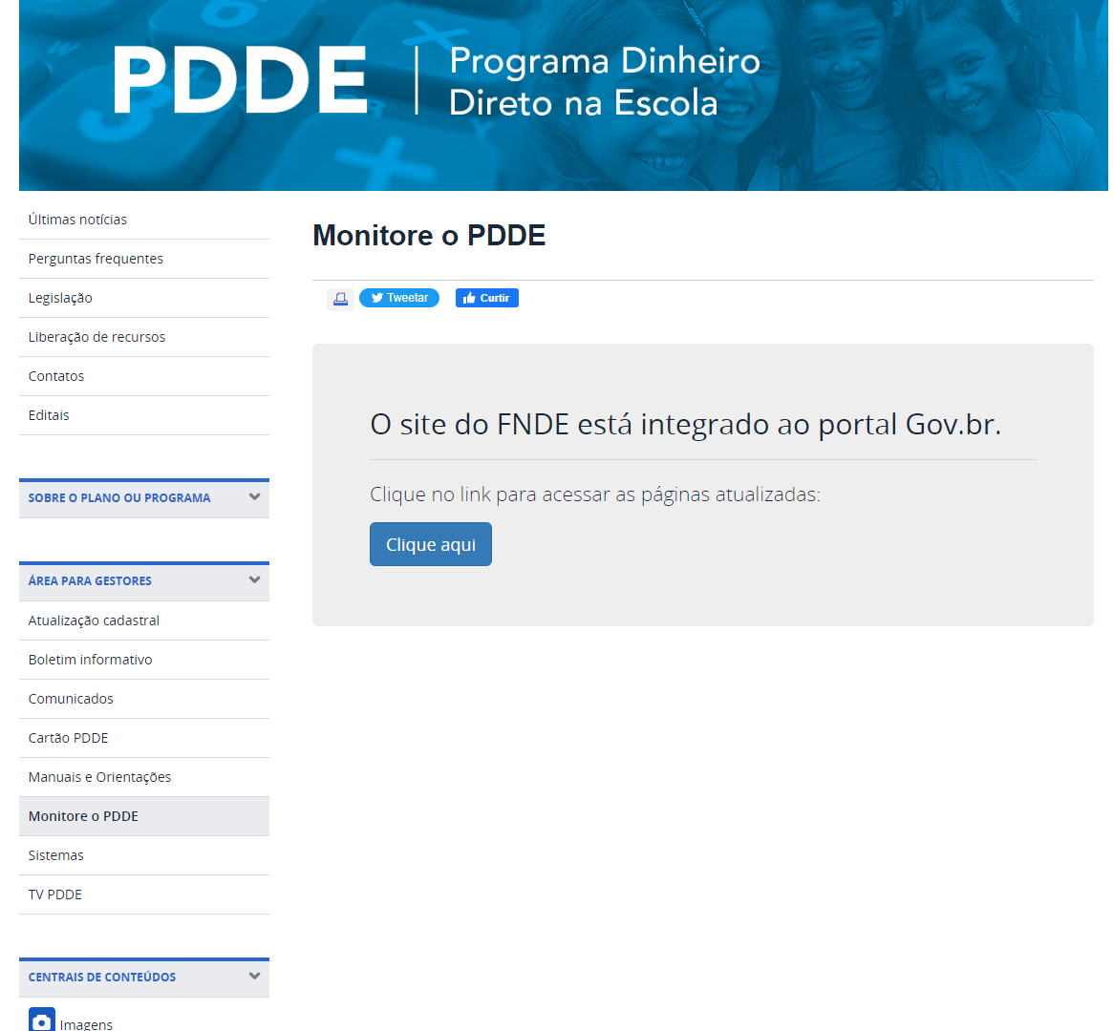
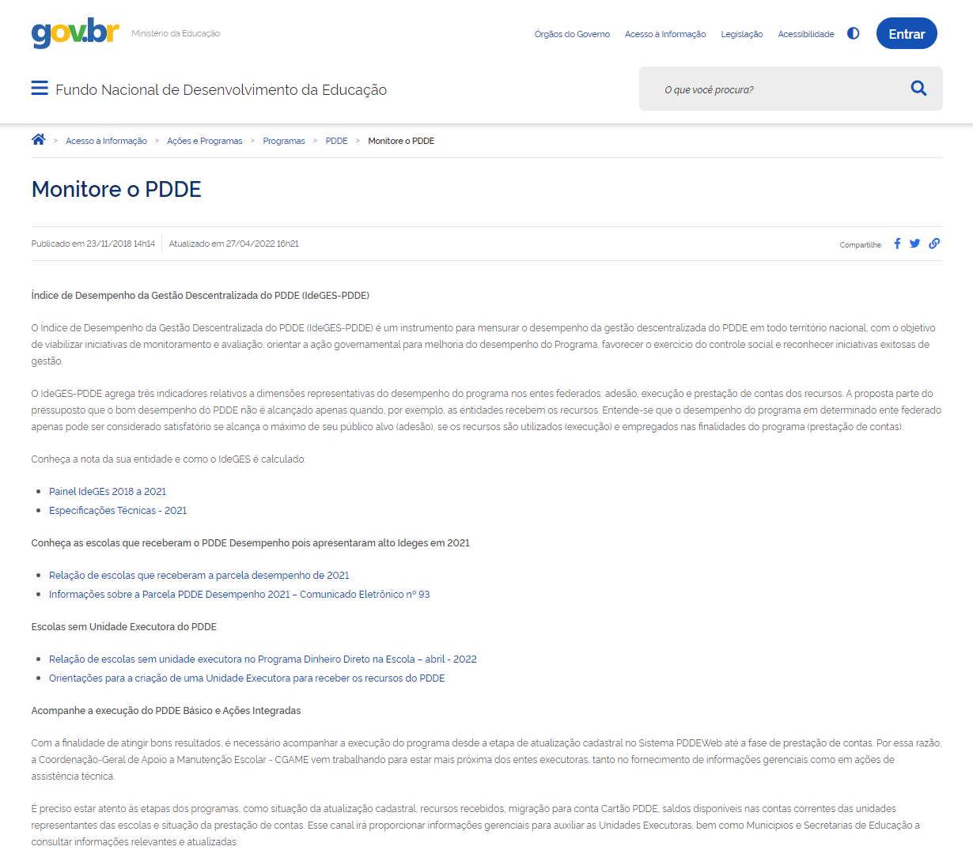
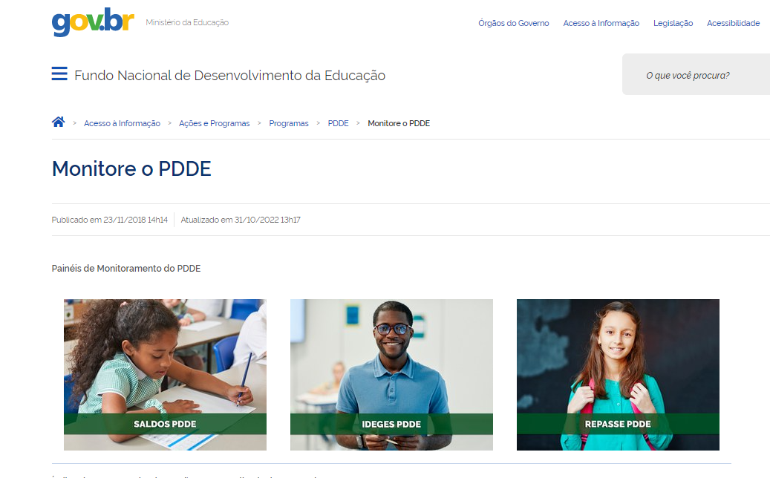
CECAMPE NE – IdeGES
Referência:
Monitore o PDDE
Painel IdeGEs 2018-2021

Slide 6
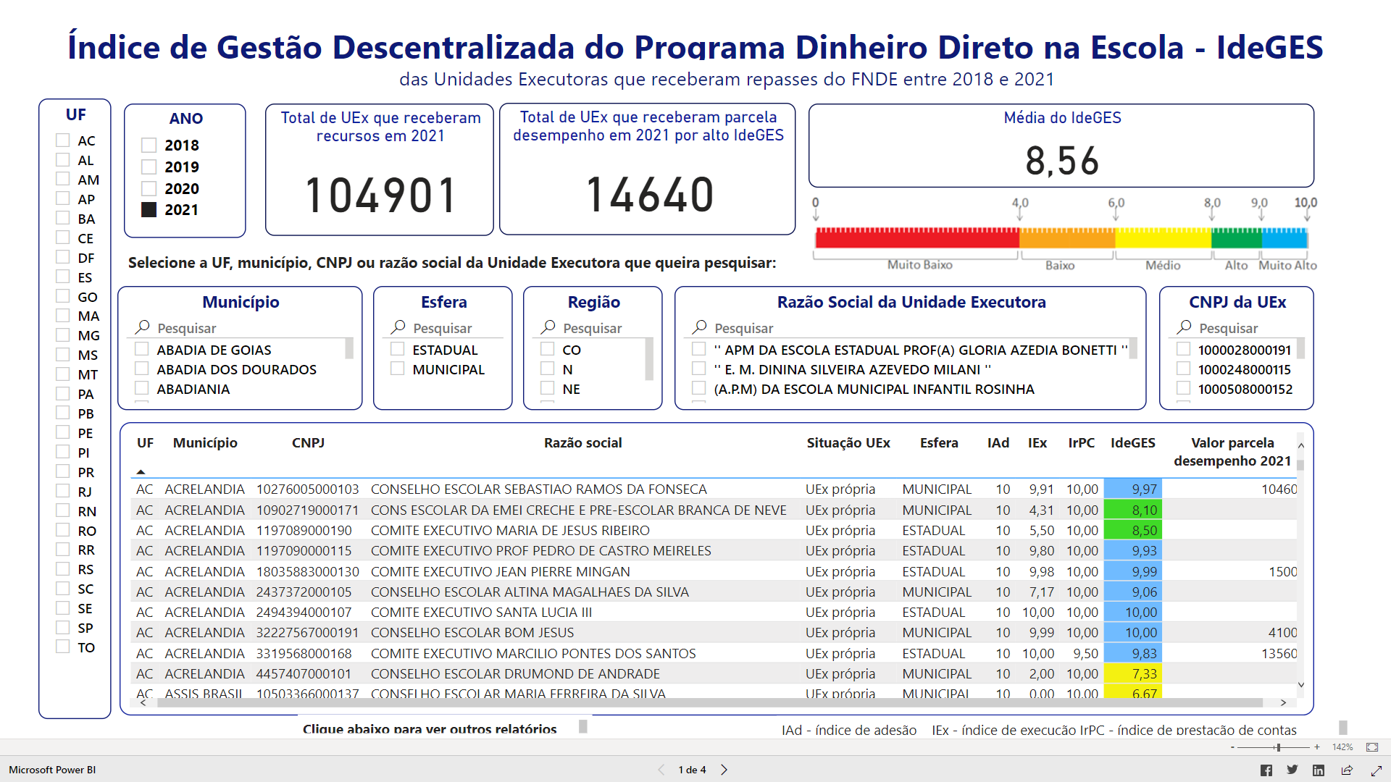
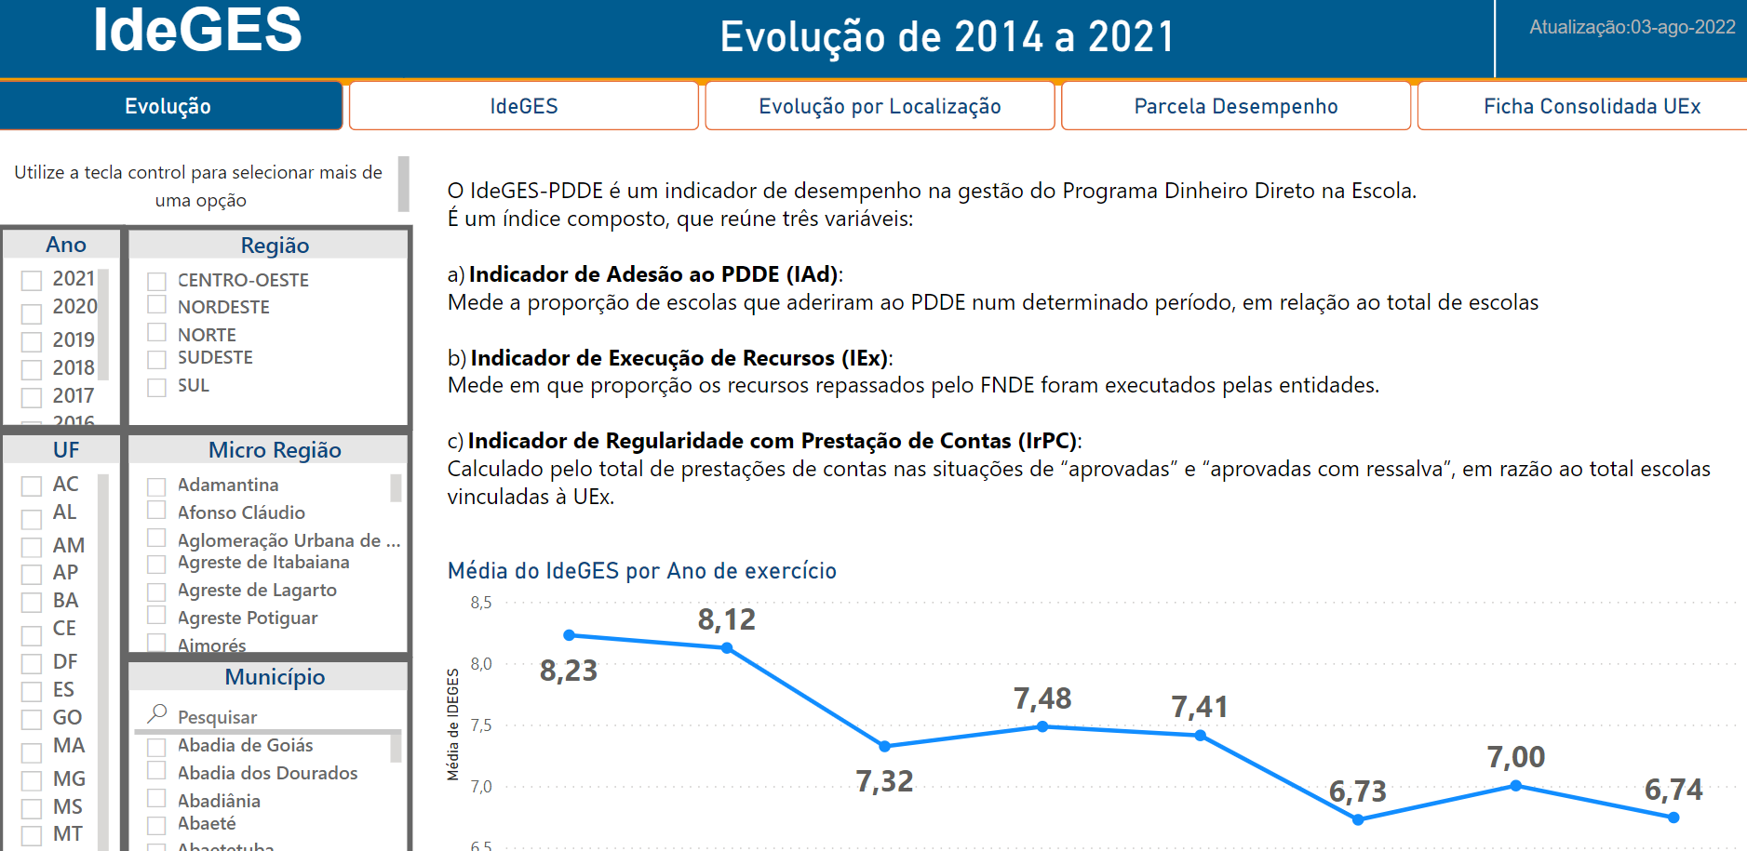
CECAMPE NE – IdeGES
Referência:
Monitore o PDDE
Painel IdeGEs 2018-2021

Slide 7
CECAMPE NE – IdeGES-PDDE
Fonte de Dados:
IdeGES 2014 (ref 2013) a 2021 (ref 2020)
Unidade Executora
CNPJ Unidade Executora
Esfera Administrativa
IdeGES (Geral, Adesão, Execução e Prestação de Contas)
Classificação do IdeGES e Faixa IdeGES
Qtde de Prestações de Contas Aprovadas e Aprovadas com Ressalvas
Total Disponibilizado (R$)
Total Executado (R$)
Diferença entre Disponibilizado e Executado (R$)

Slide 8
CECAMPE NE – IdeGES
Fonte de Dados:
Censo Municipal 2010 (IBGE)
UF /Mesorregião/ Microrregião / Município
Latitude e Longitude dos Municípios
Capital? (Sim ou Não)
IDH Municipal (Geral, Educação, Longevidade e Renda)
População Total
Renda per Capita
Porte do Município

Slide 9
CECAMPE NE – IdeGES
Fonte de Dados:
Censo Escolar 2014 – 2021 (INEP)
Localização
Localização Diferenciada
Possui Computador na Área Administrativa?
Laboratório de Informática?
Acesso à Internet?
Atendimento Educacional Especializado?

Slide 10
CECAMPE NE – IdeGES
Fonte de Dados:
IDEB 2015 – 2021 (INEP)
IDEB Fundamental (1º a 5º anos)
IDEB Fundamental (6º a 9º anos)
IDEB Ensino Médio (1º a 4º anos)

Slide 11
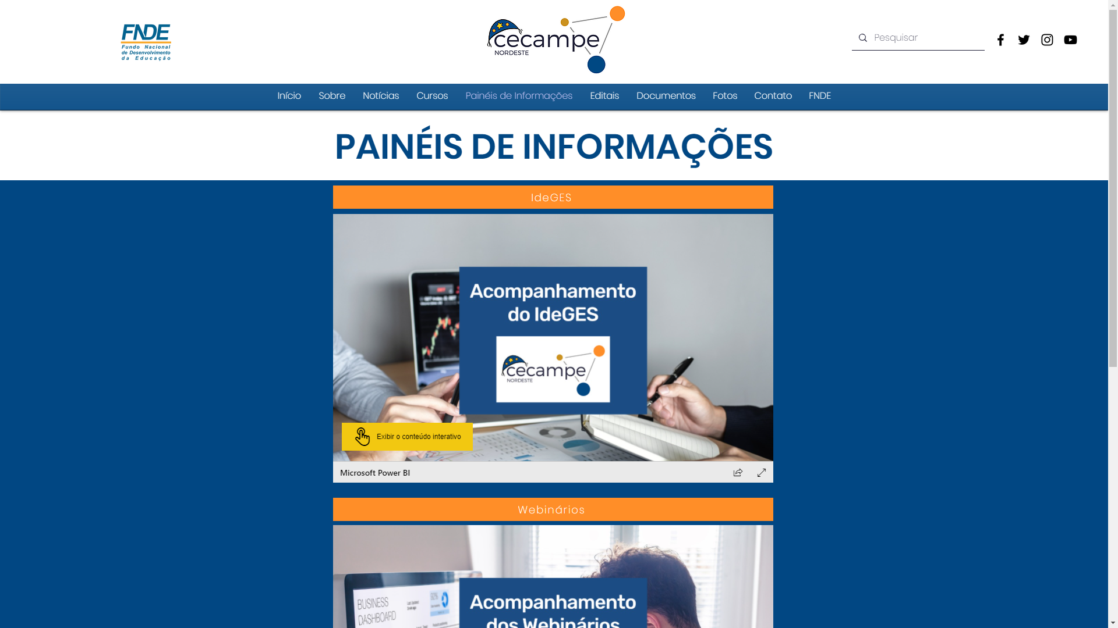
CECAMPE NE – IdeGES
https://www.cecampe.ufpb.br/paineisdeinformacoes

Slide 12
CECAMPE NE – IDEGES – PDDE - OBSERVAÇÕES
Frequência da atualização do painel:
Com base na disponibilização por parte do FNDE
Discussões sobre a “possibilidade” de uma maior frequência
Futuras implementações:
Novas medidas referentes ao Censo Escolar (Qtde. de Matriculados, Qtde. de Docentes, etc)
SUGESTÕES DAS EQUIPES CECAMPE-NE

Slide 13
Cenários envolvendo o Painel IdeGES
CECAMPE-NE

Slide 14
Alguns questionamentos
Qual o IdeGES do meu estado? E do meu município? E da minha UEX?
Como comparar dois municípios em termos do IdeGES?
Como se dá a evolução do IdeGES entre os anos no meu estado e município?
Como estão as escolas municipais, estaduais e particulares na minha região?
Quais as escolas com IdeGES baixo? Onde estão localizadas?
Nas escolas com baixo IdeGES, como está a Adesão, Execução e Prestação de contas? Quais destes indicadores influenciaram o baixo IdeGES?
Como estão os municípios com baixo IDHM, em termos do IdeGES?
entre outros ...

Slide 15
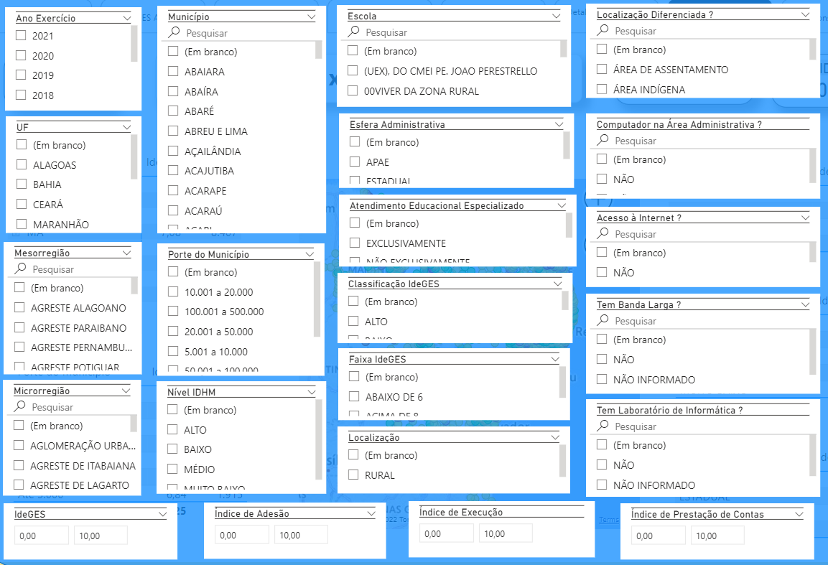
Parâmetros para Filtragem
Exercício
UF
Mesorregião
Microrregião
Município
Porte do Município
Nível de IDH do Município
UEX
Esfera Administrativa
Atendimento Especializado
Classisicação IdeGES
Localização
Localização Diferenciada
...

Slide 16
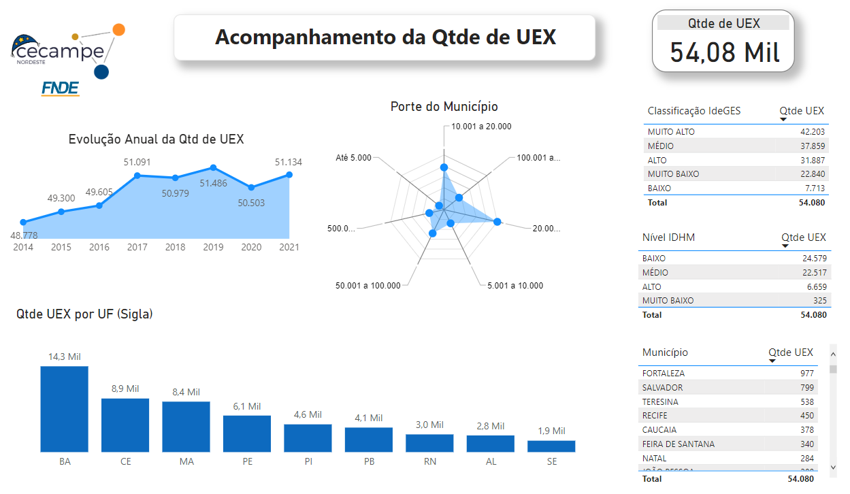
Distribuição das UEX na Região Nordeste
Expansão crescente da qtde. de UEXs atendidas;
Maior concentração de UEXs em municípios de 20.000 a 50.000 habitantes;
A Bahia concentra a maior qtde. de UEX atendidas;
Fortaleza, Salvador e Teresina são as cidades com maior qtde. de UEX atendidas.

Slide 17
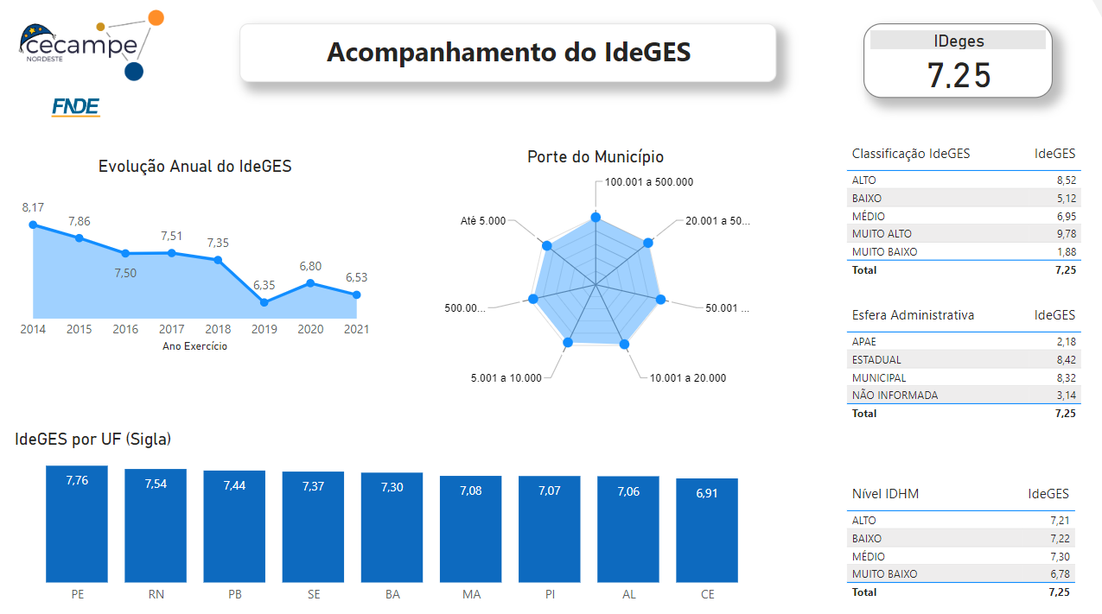
IdeGES Região Nordeste
IdeGES médio vem caindo entre os anos;
As formações iniciaram em 2022 (reflexo no IdeGES provavelmente no próximo relatório)
Apesar da queda, o IdeGES médio tem se mostrado numa faixa satisfatória;
Pernambuco, Rio Grande do Norte, Paraíba, Sergipe e Bahia apresentam as melhores médias de IdeGES;
IdeGES entre 7 e 8 são considerados médios.

Slide 18
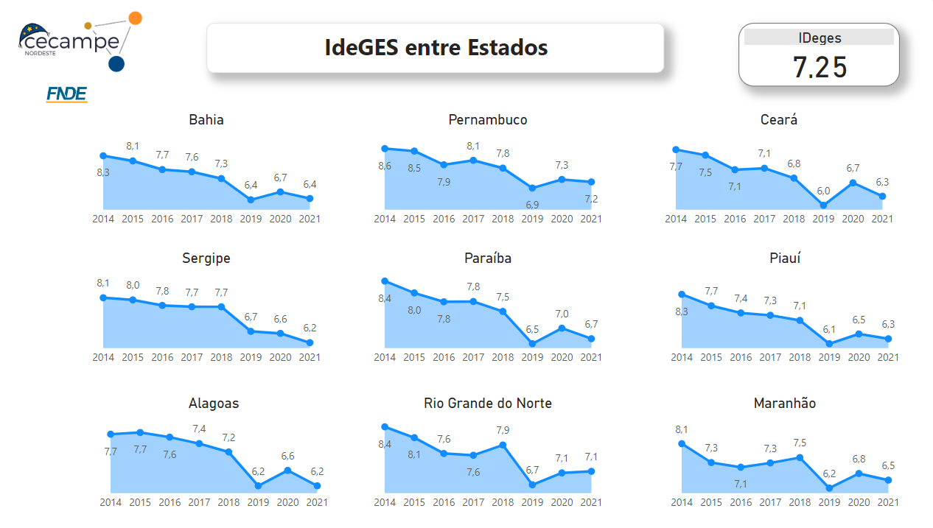
IdeGES entre os Estados
IdeGES médio vem caindo entre os anos, em todos os estados;
2020 e 2021 Pandemia;
As UEX não gastaram os recursos;
Houve reprogramação para os anos seguintes;
Apesar da queda, o IdeGES médio tem se mostrado numa faixa satisfatória.

Slide 19
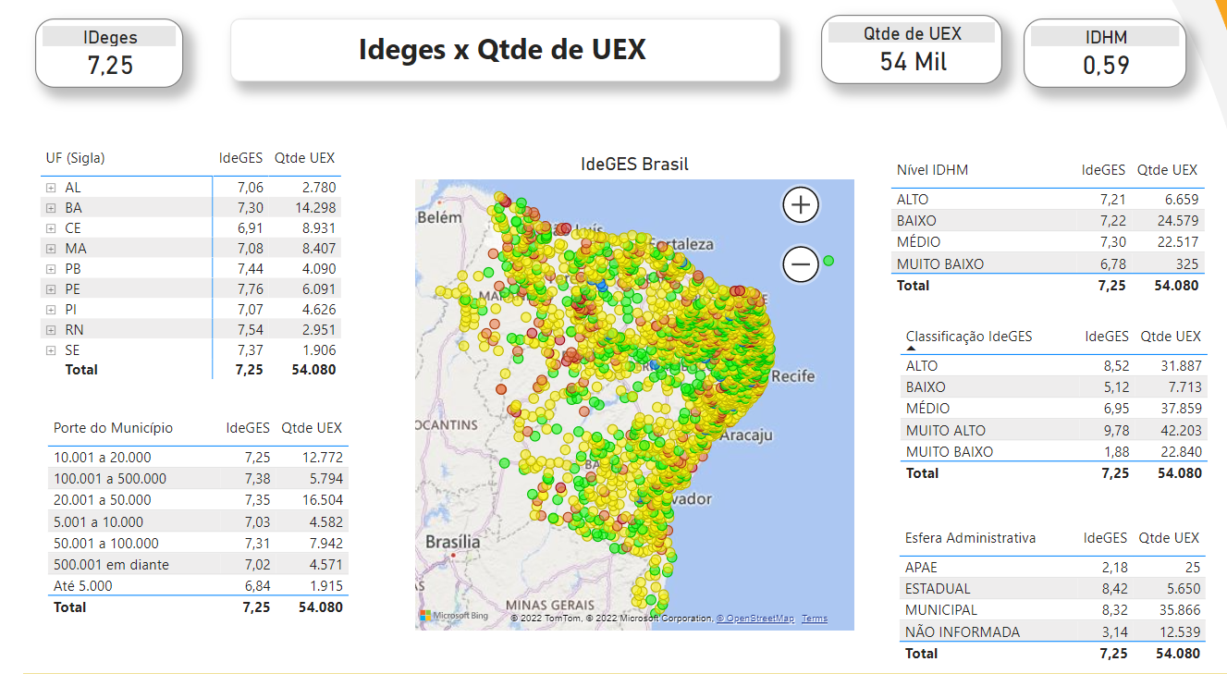
IdeGES e os Municípios
Uma grande concentração de municípios com IdeGES médio;
Percebe-se uma qtde. grande de UEXs com IdeGES alto e muito alto;
Apesar da queda observada nos anos mais recentes;
Predominância do atendimento de UEXs da rede MUNICIPAL, com IdeGES considerado alto.

Slide 20
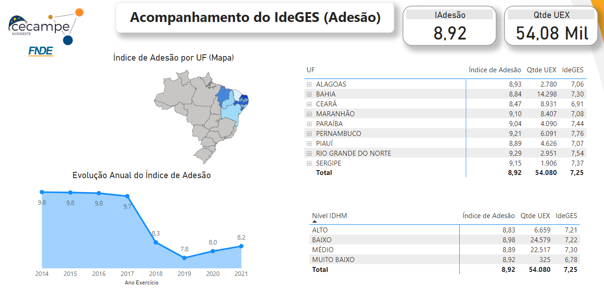
IdeGES – Adesão – Região Nordeste
Adesão vem sendo considerada satisfatória, apesar da queda;
Meta do FNDE é a de atingir 100%;
As UEX não fazem a atualização cadastral e acabam ficando sem a disponibilização de recursos;
A Adesão precisa ser feita no Sistema PDDEWEB

Slide 21
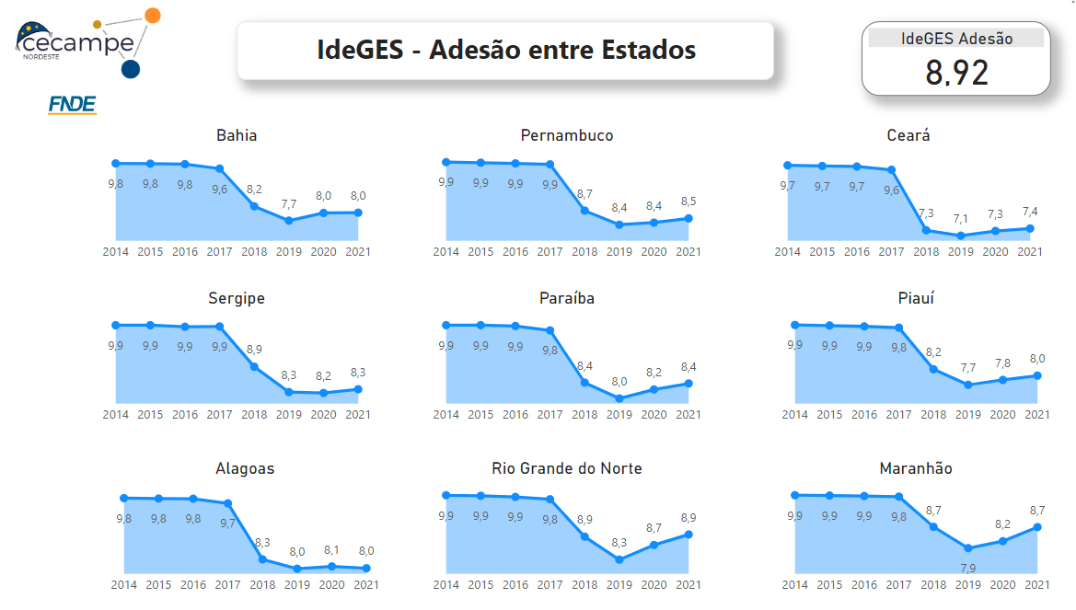
IdeGES – Adesão entre os Estados
Adesão vem sendo considerada satisfatória, apesar da queda;
Meta do FNDE é a de atingir 100%;
Os estados apresentam um mesmo comportamento em relação à Adesão;
A Adesão é condição sine qua non para o recebimento dos recursos do PDDE Básico e das Ações Integradas.

Slide 22
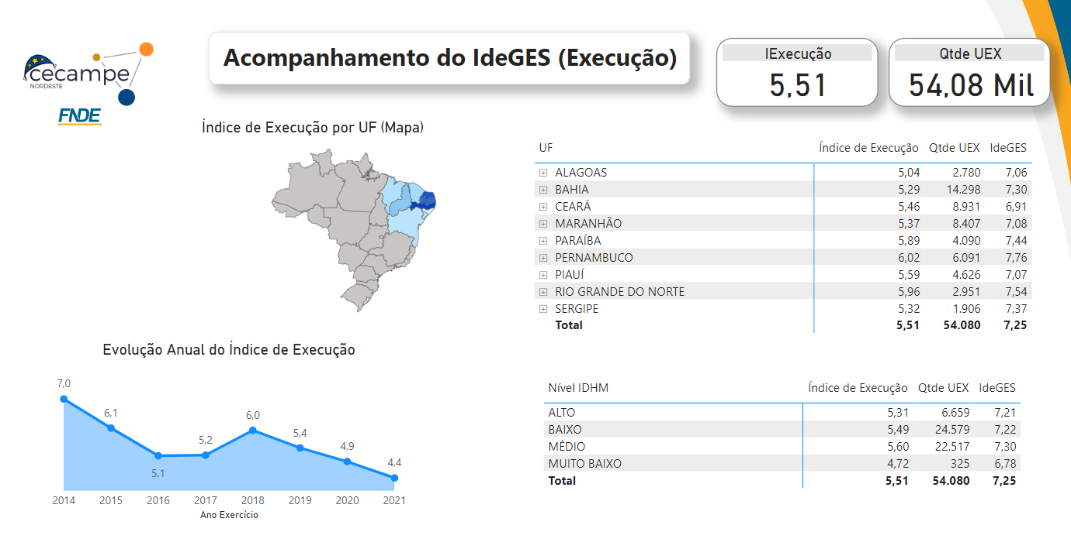
IdeGES – Execução – Região Nordeste
Execução considerada baixa;
Efeito Pandemia (fechamento das UEX);
50% dos recursos Disponibilizados foram Utilizados;
Tudo indica que boa parte dos custos foram utilizados materiais relacionados à biossegurança.

Slide 23
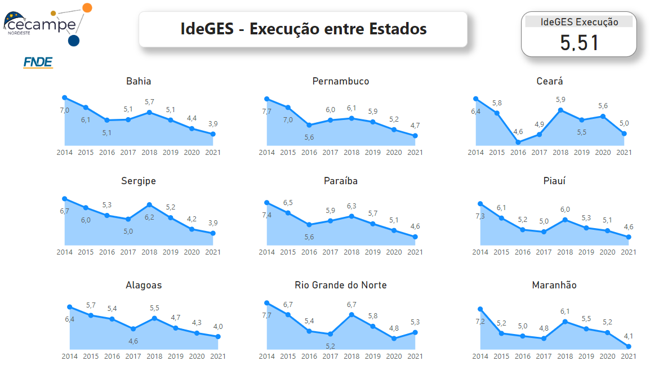
IdeGES – Execução entre Estados
Execução considerada baixa;
Efeito Pandemia (fechamento das UEX);
50% dos recursos Disponibilizados foram Utilizados;
O mesmo comportamento ocorre em cada um dos estados;
A baixa Execução impacta decisivamente no resultado final do IdeGES.

Slide 24
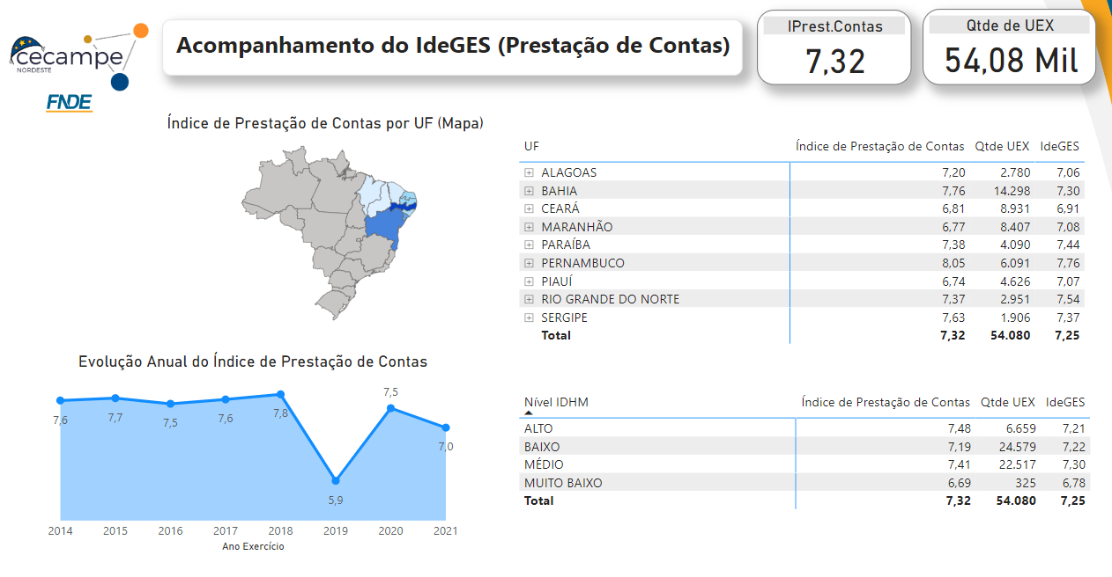
IdeGES – Prestação de Contas – Região Nordeste
Prestação de Contas considerada média;
Efeito Pandemia (fechamento das UEX);
Possíveis motivos para uma Prestação de Contas mediana:
Não Prestação de Contas
Contas Aprovadas com Ressalvas
Contas Reprovadas

Slide 25
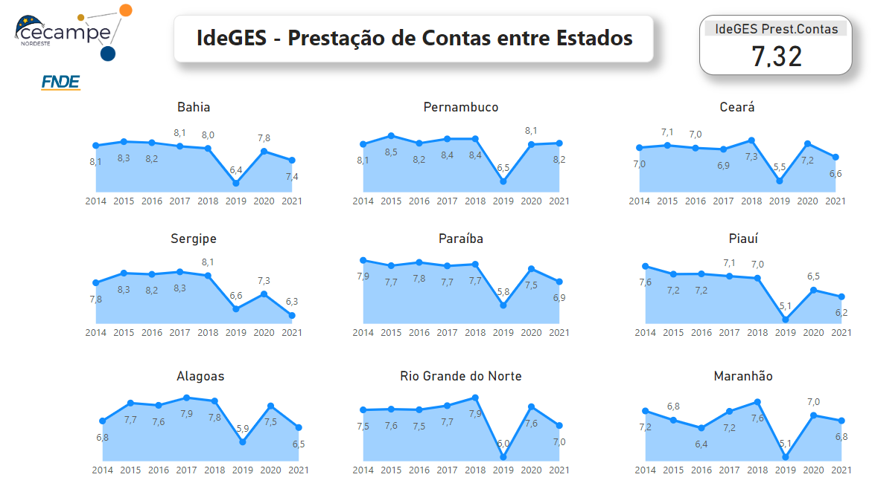
IdeGES – Prestação de Contas entre Estados
Prestação de Contas considerada média;
Efeito Pandemia (fechamento das UEX);
Possíveis motivos para uma Prestação de Contas mediana:
Não Prestação de Contas
Contas Aprovadas com Ressalvas
Contas Reprovadas
Mesmo comportamento encontrado nos estados.

Slide 26
Considerações Finais
Importância da plataforma para uma melhor compreensão da realidade do PDDE na região Nordeste;
Os agentes de decisão poderão formular políticas educacionais para melhor utilização dos recursos disponibilizados;
Convite aos estudantes para buscar conhecer os programas de financiamento da educação;
Mais pesquisas precisam surgir nesta área.

Slide 27
Cenários envolvendo o Painel IdeGES
Exercícios

Slide 28
Alguns questionamentos
Qual o IdeGES do meu estado? E do meu município? E da minha UEX?
Como comparar dois municípios em termos do IdeGES?
Como se dá a evolução do IdeGES entre os anos no meu estado e município?
Como estão as escolas municipais, estaduais e particulares na minha região?
Quais as escolas com IdeGES baixo? Onde estão localizadas?
Nas escolas com baixo IdeGES, como está a Adesão, Execução e Prestação de contas? Quais destes indicadores influenciaram o baixo IdeGES?
Como estão os municípios com baixo IDHM, em termos do IdeGES?
Qual o total disponibilizado para meu estado? E o total Executado? Qual o saldo?
Aproveite a questão anterior e acompanhe seu município e UEX
Escolha uma UEX na sua região e verifique sua Ficha Consolidada
Verifique, através do mapa, como estão as UEX situadas em regiões quilombolas, indígenas e de assentamento

